Slide 1
2021.08.26(加班)~2021.08.27
工作日報
記錄人：葉柏漢
記錄日期：2021.08.27
工作時間：
18:00~19:00
08:30~17:30

Slide 2

本日工作事項
Day work
在資料庫儲存關於使用者的資訊(加班)

Slide 3
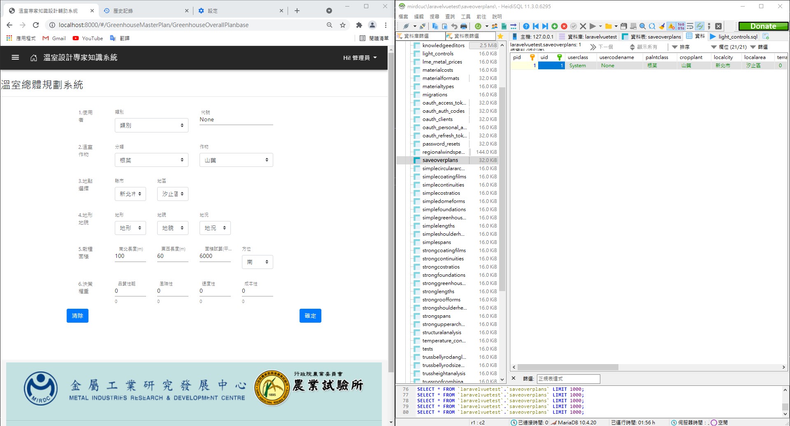
修改功能&Bug
Project planning
在資料庫儲存該筆資料屬於哪個使用者的

Slide 4
明日預期規劃
Project planning

Slide 5
謝謝觀看

